Slide 1
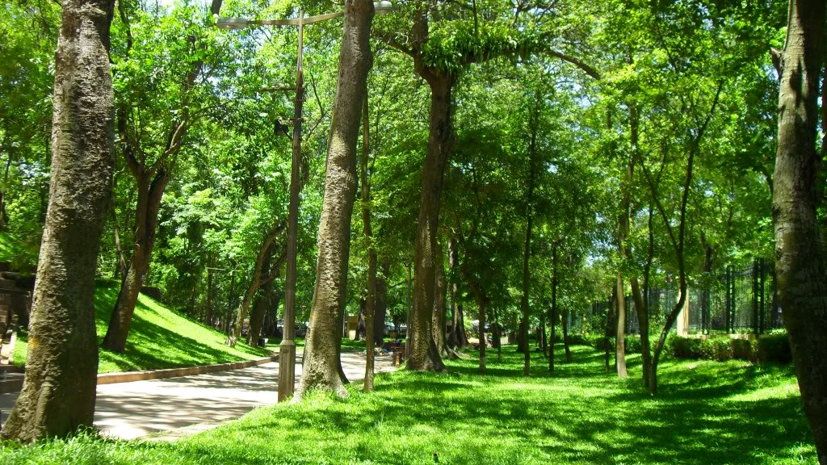
BÀI 39:
TÌM HIỂU SINH VẬT
NGOÀI THIÊN NHIÊN

Slide 2
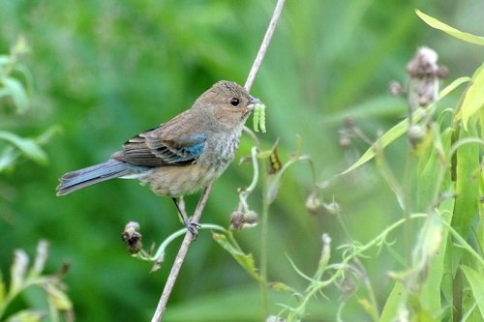
TRÒ CHƠI BẮT SÂU

Slide 3
Thể lệ trò chơi:
- Có 6 đội chơi, mỗi đội là 1 cặp gồm 1 bạn nam và 1 bạn nữ
- Trên áo của bạn nam có đính nhiều mô hình sâu bằng giấy, bạn nữ sử dụng băng dính 2 mặt để nhặt sâu. Trong thời gian 3 phút, đội nào nhặt được nhiều sâu nhất thì đội đó giành chiến thắng.
TRÒ CHƠI BẮT SÂU

Slide 4
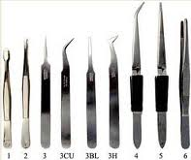


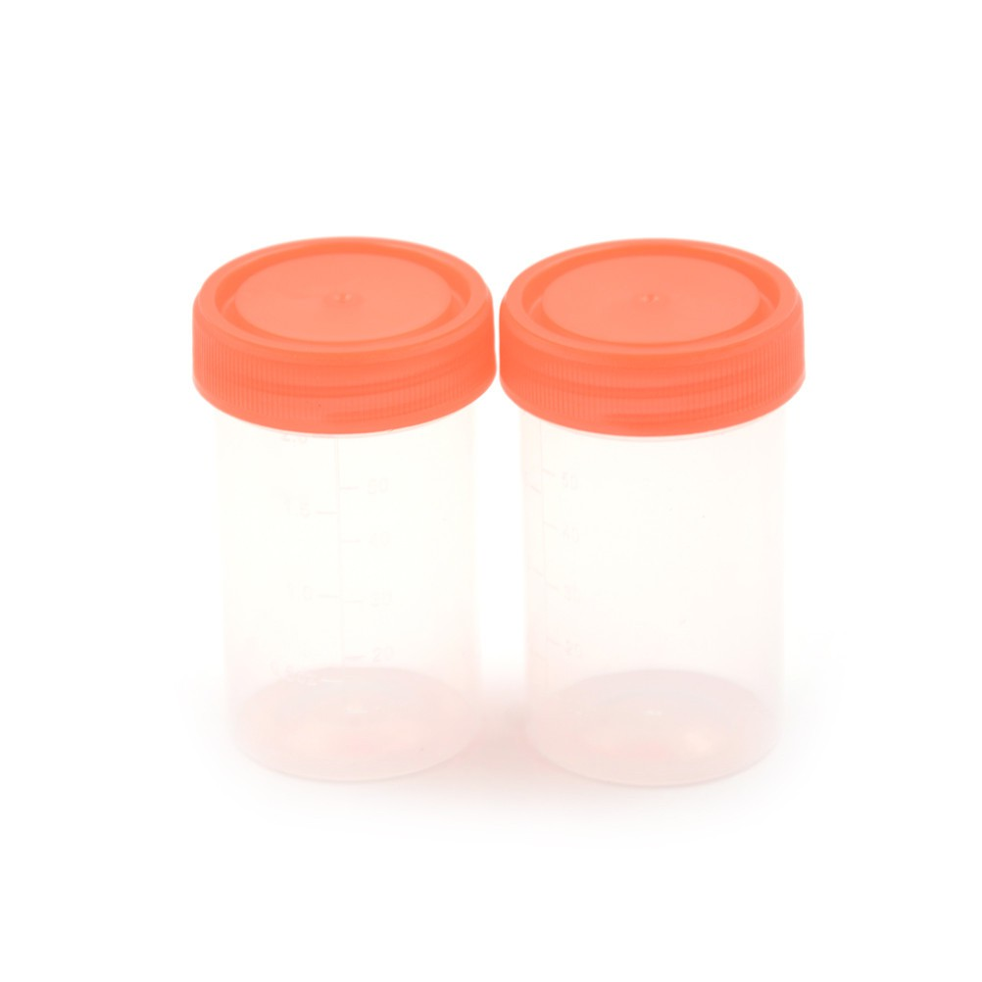
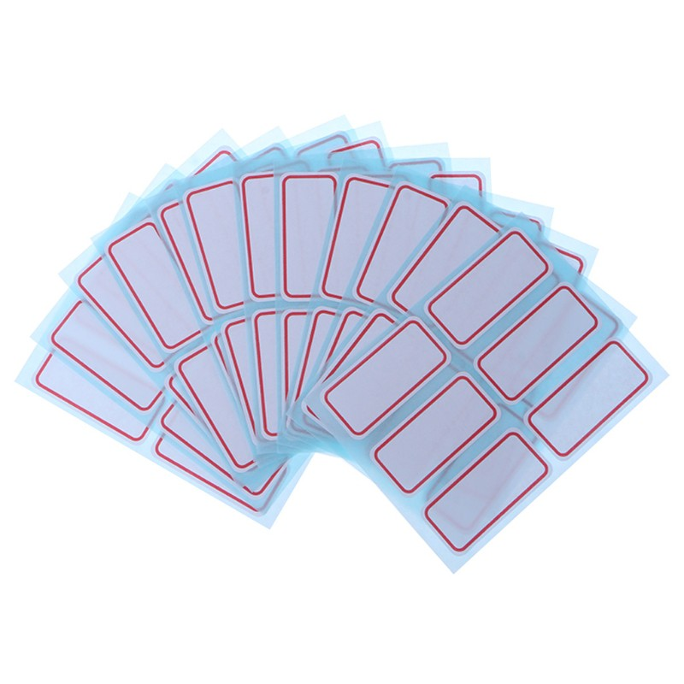
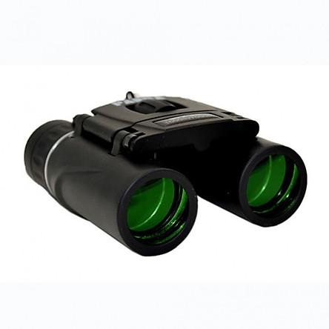


BÀI 16: TÌM HIỂU SINH VẬT NGOÀI THIÊN NHIÊN
Hãy nêu tên và tác dụng của các dụng cụ thực hành sau
4
3
Ống đựng mẫu
1
2
Kính lúp
Panh kẹp
Vợt côn trùng
7
6
Máy ảnh
5
Ống nhòm
8
Nhãn dán
Giấy bút

Slide 5
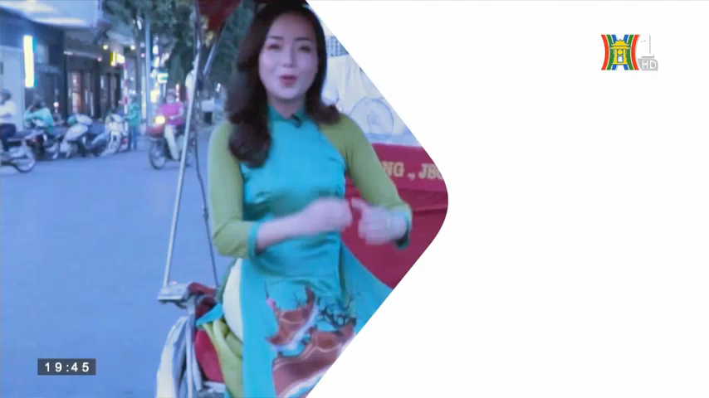

Slide 6
BÀI 16: TÌM HIỂU SINH VẬT NGOÀI THIÊN NHIÊN
PHÂN CÔNG NHIỆM VỤ CÁC NHÓM
NHÓM I
Điều tra đa dạng sinh học thực vật trong vườn Bách Thảo
NHÓM II
Điều tra đa dạng sinh học động vật trong vườn Bách Thảo
Điều tra môi trường và đa dạng sinh học sinh vật trong vườn Bách Thảo
NHÓM III

Slide 7

BÀI 16: TÌM HIỂU SINH VẬT NGOÀI THIÊN NHIÊN
THUYẾT TRÌNH

Slide 8


